Slide 1
Information kring regelverk för vård av personer från andra länder
Informationsmöte för vårdverksamheter i Region Halland

Slide 2
3 viktiga
Vem söker vård
Var kommer person från dvs var är person folkbokförd
Vilken vård söker person
Obs! person kan ha flera medborgarskap men bara en folkbokföring.

Slide 3
Vem söker vård
Utländsk person
Utlandssvensk (utvandrad)
svenskt personnummer
svensk medborgare
avskriven från Skatteverket
ej längre folkbokförd i Sverige
Svensk pensionär folkbokförd i annat EU/EES land
Utländsk person som arbetar i Sverige
Asylsökande
Tillståndslösa
Ukrainska medborgare enligt flyktingdirektivet
Person med uppehållstillstånd

Slide 4
Var kommer person ifrån dvs var är hen folkbokförd Vad har vi för avtal
EU/EES inklusive Schweiz, 30 st länder.
Norden Norge, Danmark, Finland, Island, Grönland, Åland och Färöarna
Konventionsländerna, Algeriet, Australien, Turkiet,
Israel, Quebec, Ungern och Kanalöarna (Jersey,
Guernsey och Isle of Man)
Övriga världen – inget avtal

Slide 5
Vad behöver patient för vård?
Akut vård
Nödvändig vård
Planerad vård
Hälsovård

Slide 6
Akut vård
Person behöver omedelbar sjukvård/tandvård.
T ex hjärtinfarkt eller annan olycka eller tillstånd som kräver ett omedelbart omhändertagande (både i öppenvård och slutenvård), akut tandvärk mm
Alla har rätt till ”akutvård”, frågan är vilken patientavgift som ska betalas.

Slide 7
Nödvändig vård som inte kan vänta
Person ska under trygga medicinska omständigheter kunna vistas i Sverige den tid de har planerat.
De ska inte behöva avbryta en planerad vistelse och återvända till sitt hemland p g a medicinska skäl (vård som inte kan vänta).
Hit räknas också provtagning, medicinska kontroller, förebyggande mödra- och barnhälsovård, förlossningsvård som orsakats av kronisk sjukdom och återbesök som tillhör det akuta/nödvändiga besöket
Rätten till nödvändig vård ger inte möjligheter till vård om syftet med resan till Sverige är att söka vård (planerad förlossning)
Om vården kan vänta tills patient återvänder till sitt hemland betraktas inte vården som nödvändig.
Behandlande läkare/tandläkare avgör i det enskilda fallet om det anses vara nödvändig vård och bedömningen beror på vilken sjukdom person har och hur länge vistelsen är tänkt i Sverige.

Slide 8
Planerad vård
Ska sökas i bosättningslandet, men om planerad sjukvård eller tandvård ändå medges i Sverige ska särskilt intyg visas för att få planerad vård till vanlig patientavgift. EU/EES ,Schweiz, norden, konvention
E112 S2 S3
Intyget söks i bosättningslandet
Övriga världen där vi saknar avtal betalar alltid den faktiska kostnaden men det finns undantag om man är utvandrad
Köpa planerad vård Några landsting har landstingsdrivna bolag, bl.a. Skåne Care AB, Stockholm Care AB, som förmedlar internationella tjänster till offentligt drivna/finansierade kliniker som har kapacitet att ta emot utan att tränga ut de egna invånarna.

Slide 9
Egenavgifter Hälsovård (Gula Taxan)
Intyg, vaccinationer, hälsoundersökningar
Avgifter för åtgärder enligt Gula Taxan gäller för alla personer, barn och ungdomar, asyl, vuxna utomlänspatienter och för personer bosatta i andra länder.
Bestämda av politiken
Försäkringskassan på Gotland faktureras inte.

Slide 10
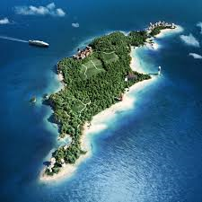
Försäkringskassan på Gotland
Försäkringskassan på Gotland har ett Nationellt ansvar för hanteringen av ärenden mot land där vi har ett avtal.
I den uppgiften ingår att ta emot faktureringar från samtliga Regioner i Sverige för vård där patient betalt vanlig patientavgift.
Försäkringskassan lämnar därefter ut ersättning till Regionerna
GAS fakturerar för all sjukvård och tandvård
Underlag till FK måste vara läsbara och giltiga

Slide 11
Reservnummer = någon handling ska uppvisas för att vården ska ges till vanlig patientavgift.
Utvandrad = samma som ovan, står utvandrad i Cosmic
Ingen handling = faktiskt kostnad för vården enligt utomlänsprislistan dvs patient är självbetalande
Giltig handling = Vanlig patientavgift
Samordningsnummer = gemensamt nummer för olika myndigheter i Sverige
Patienter som ska betala den faktiska kostnaden för sjukvården ska ha medlemskapet ”Självbetalande”
Patienter som betalar den vanliga patientavgiften ska ha medlemskapet ”EU/EES/konvention”
Medlemskap läggs i patientkortet
Vid bokning när man inte vet vilka handlingar som finns väljs medlemskapet ”självbetalande” och kassan justerar när patient kommer

Slide 12
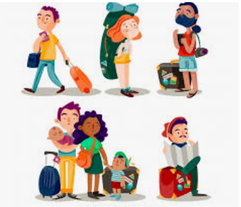
Giltiga handlingar
EU kort
Provisoriskt intyg om innehav av EU kort
Pass
Intyg om rätt till vårdförmåner……………..
Intyg om bosättning i Sverige
S2
E112
S3
Mfl …….

Slide 13
Information på olika språk
Finns på 9 språk
Engelska
Estniska
Franska
Lettiska
Litauiska
Polska
Spanska
Tyska
Italienska

Slide 14
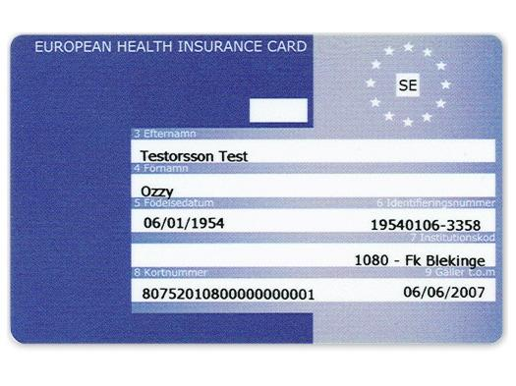
EU kort
Kortet är lätt att känna igen.
Kortets framsida ser alltid lika dant ut och innehåller samma information men på olika språk.
Kortets baksida kan se olika ut från land till land
Ska utfärdas i folkbokföringslandet, svenskt EU kort gäller inte i Sverige
Gäller för akut/nödvändig vård
EU kort

Slide 15
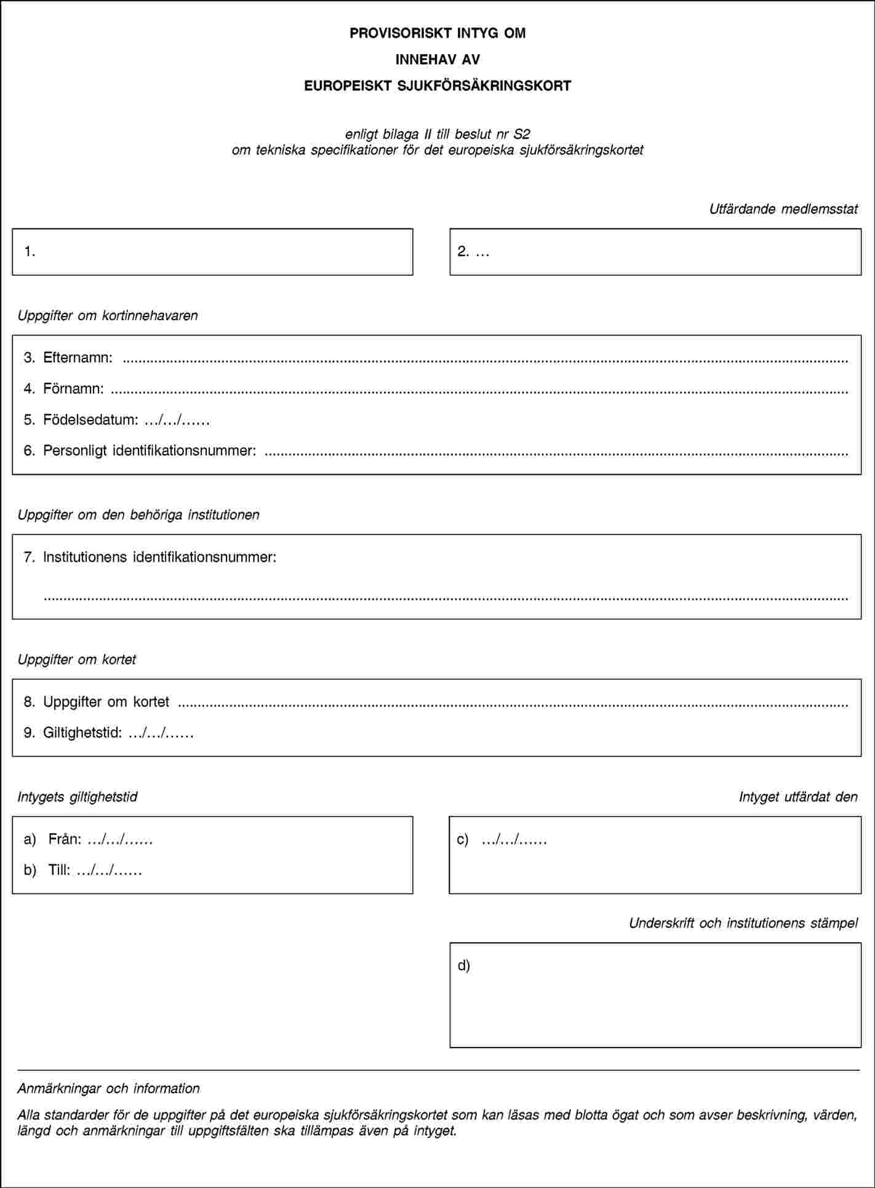
Provisoriskt intyg om innehav av EU kort
Begärs från ”Försäkringskassan” i bosättningslandet.
Fungerar på samma sätt som EU kortet dvs gäller för akut/nödvändig vård.
Kan skrivas för vård som varit.

Slide 16
Högkostnadsskydd
Utländska medborgare och utlandssvenskar som omfattas av ett sjukvårdsavtal eller en sjukvårdskonvention omfattas av högkostnadsskyddet. Krav är att giltig handling uppvisas
Sjukvården
Tandvård till hälso- och sjukvårdsavgift
Gäller bara om handlingar kan uppvisas. Inga handlingar = avgift enligt utomlänsprislistan

Slide 17
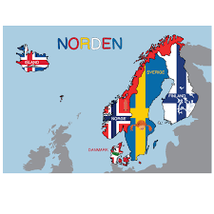
Hemresa från Sverige – Nordiska avtalet
Den nordiska konventionen omfattar även en nödvändig hemresa från vårdinrättning i Sverige till patientens bostad eller vårdinrättning i bosättningslandet.
Sverige står för vård och behandling under hemresan och de merkostnader som behövs för resan.
Ska styrkas med läkarintyg
Försäkringskassan ersätter
Kopia på giltiga handlingar gällande norden ska uppvisas och kopieras och skickas till:
LOVS, Ambulans diagnostik Nyhems vårdcentral

Slide 18
Hemresa från Sverige- Övriga länder
Kontakt med SOS Köpenhamn behöver tas innan hemresa påbörja

Slide 19
Återbetalning då folkbokföring trätt i kraft
Blankett finns i avgiftshandboken
Används då utländsk person betalt faktisk kostnad för sjukvård och där det vid beslut från Skatteverket om folkbokföring visar sig att personen räknades som folkbokförd i Sverige då sjukvård gavs.
Gäller både öppen- och slutenvård
Gäller inte tandvården
Blankett fylls i och skickas till GAS med kopia på beslut och kvitton som är betalda

Slide 20
Adresslappar
I avgiftshandboken finns adresslappar att lämna till utländsk mfl att fylla i adressuppgifter
Dessa ska sedan skrivas in i Cosmic
Finns på språk: engelska, somaliska, arabiska och svenska. Finns adresslapp för asylsökande också på engelska
(se till att få adressen med ”vanliga” bokstäver, dvs att den inte t ex skrivs med arabisk text)

Slide 21
Förnyelse av recept för utvandrad
Person som utvandrat från Sverige förnyar ofta sina recept när de kommer till Sverige.
Ta in person på ett besök
Receptförnyelse är avgiftsfritt

Slide 22
Fakturering
Utländsk adress viktig på alla som inte är folkbokförda i Sverige
Rätt medlemskap ska finnas i Cosmic
Rätt adress ska finnas.
Utländska adresslappar
Kopierade handlingar skickas till GAS

Slide 23
Rätt medlemskap – utländska personer
Då utländsk patient betalar vanlig patientavgift för sin sjukvård (både öppen- och slutenvård) ska uppvisat giltigt underlag tas kopia på och skickas till GAS, dessa sätts i pärmar.
Medlemskap ska vara EU/EES/konvention.
GAS fakturerar FK på Gotland för resterande sjukvårdskostnad.
GAS läser in en fil för utlandsvård med alla utländska patienter som har reservnummer och medlemskap EU/EES/konvention och utefter denna fil sker faktureringen mot FK.
GAS tittar i filen för utlandsvård och ser vilka som betalt vanlig patientavgift/vårddygnsavgift, går till pärmarna för att se om det finns ett underlag på giltig handling som inkommit för att kunna fakturera FK.

Slide 24
……fortsättning
Om inte medlemskapet EU/EES/konvention finns på utländsk patient, så finns inte dessa utländska med i filen vilket innebär att GAS inte vet om att dessa ska faktureras till FK. Detta i sin tur innebär att ni tappar den intäkten för utförd sjukvård. Detta gäller för både öppen- och slutenvård.
Så även om ni har tagit kopia på giltig handling och skickat till GAS så fångar vi inte dessa faktureringar till FK eftersom inte patienten finns med i filen för utlandsvård med rätt medlemskap.
Så viktigt att alla utländska patienter har rätt medlemskap i Cosmic. Alla har ett ansvar att se till att detta är rätt

Slide 25
Utvandrad och ersättning
Utvandrade personer som är folkbokförda i annat land än Sverige har länskod ”utvandrad” i Cosmic. Detta kommer från Skatteverket. Medlemskap ”utvandrad” läggs upp med automatik.
Utvandrade ska ha medlemskap ”självbetaland eller EU/EES/konvention”.

Slide 26
Exempel på felaktigheter
Svenska EU kort skickas till GAS
Ej giltiga handlingar
Giltighetstid gått ut
Oläsbara kopior
Giltiga handlingar skickas till GAS men medlemskap är felaktigt
Ej fullständiga adress och personuppgifter från norden

Slide 27
Britt-Inger Pettersson

